Slide 1

Môn: Toán
Bài:Tiền Việt Nam
SGK/131
LỚP 3

Slide 2
Thứ năm ngày 18 tháng 3 năm 2021
Toán
Tiền Việt Nam

Slide 3

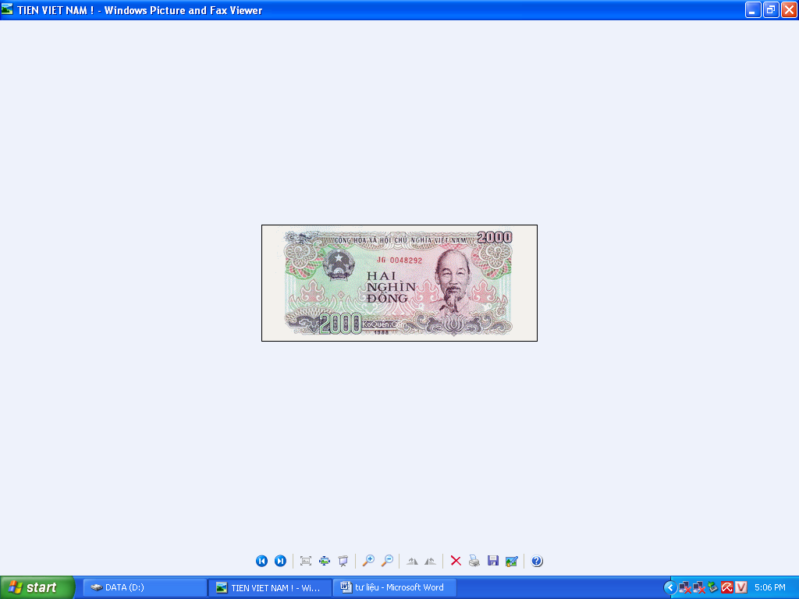

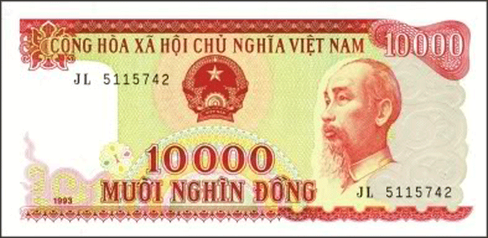
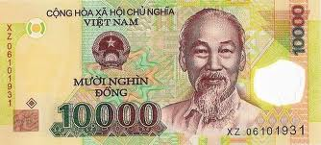
Hai nghìn đồng
Năm nghìn đồng
Mười nghìn đồng

Slide 4
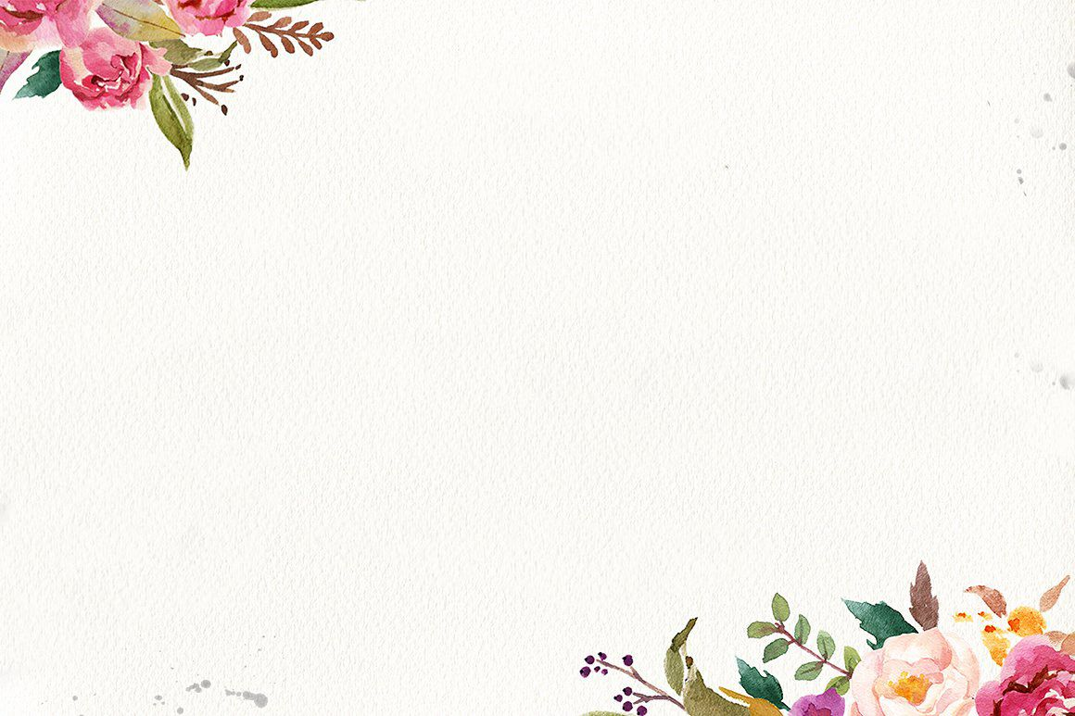
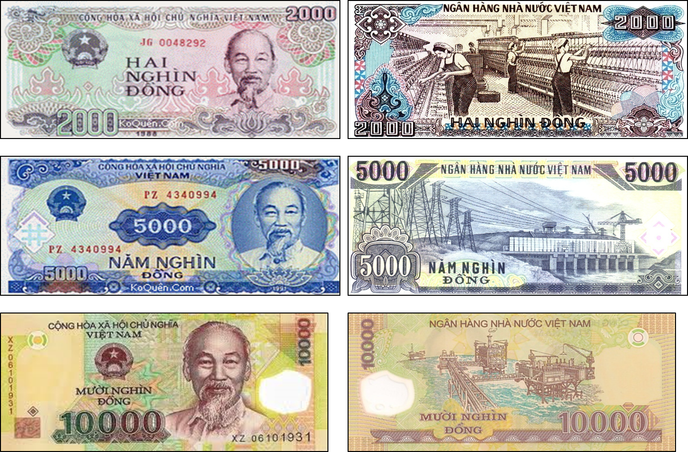
* So sánh sự giống và khác nhau (màu sắc, chất liệu, mệnh giá, kích thước,...) của các tờ giấy bạc?

Slide 5

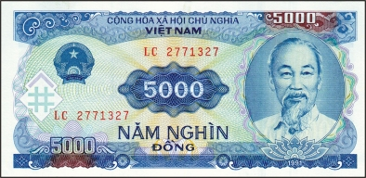
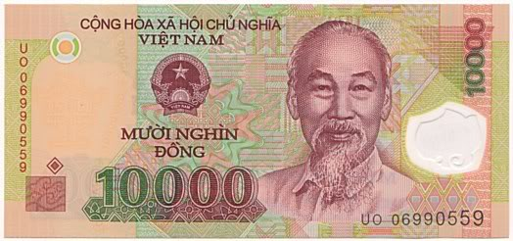
* Giống nhau
CHÂN DUNG BÁC HỒ
QUỐC HUY
SỐ SÊRI
QUỐC HIỆU

Slide 6
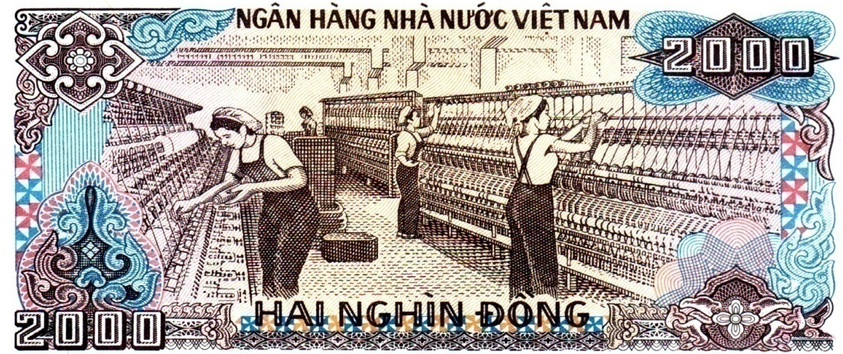
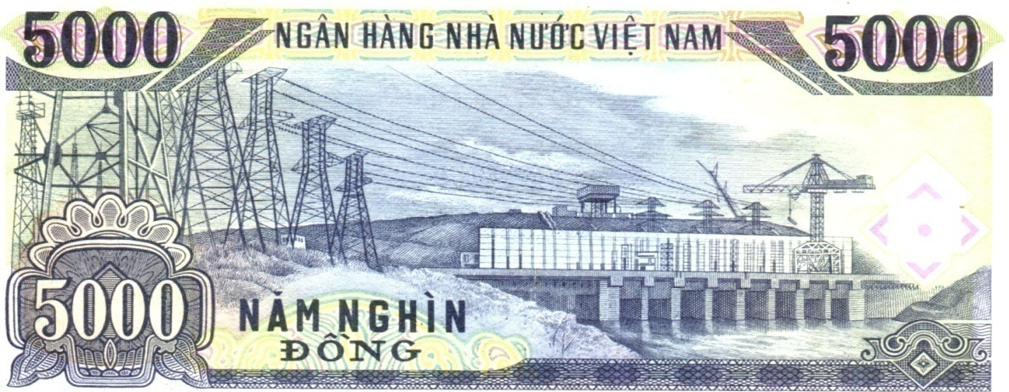
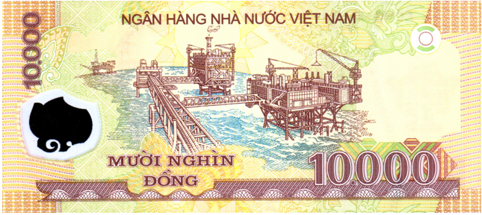
* Giống nhau
NGÂN HÀNG NHÀ NƯỚC VIỆT NAM

Slide 7
* Khác nhau (chất liệu)
* Khác nhau (mệnh giá)
* Khác nhau (màu sắc)
XÁM TRẮNG
BẰNG GIẤY
DÒNG CHỮ CHỈ MỆNH GIÁ CỦA TỜ GIẤY BẠC
XANH CỬU LONG
BẰNG POLYME
VÀNG NÂU

Slide 8
* Khác nhau
NHÀ MÁY DỆT
NHÀ MÁY THỦY ĐIỆN
DÀN KHOAN DẦU

Slide 9

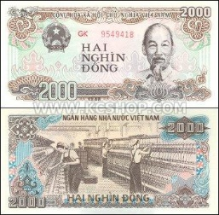
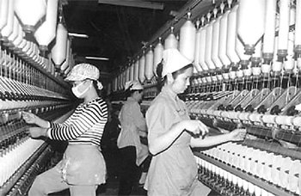
Mặt sau tờ 2000 đồng là hình ảnh các cô công nhân đang làm việc tại Nhà máy dệt Nam Định. Đây từng là nhà máy dệt lớn nhất Đông Dương.

Slide 10
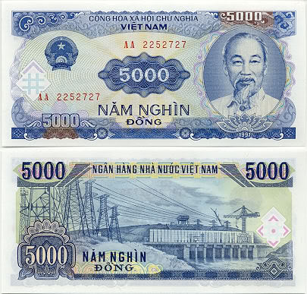
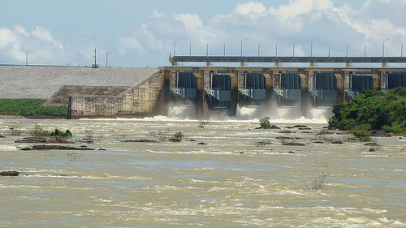
Mặt sau tờ 5000 đồng là Nhà máy thủy điện Trị An, được xây dựng trên sông Đồng Nai. Nhà máy được hỗ trợ về tài chính và công nghệ của Liên Xô từ năm 1984, khánh thành và đưa vào sử dụng từ năm 1991.

Slide 11
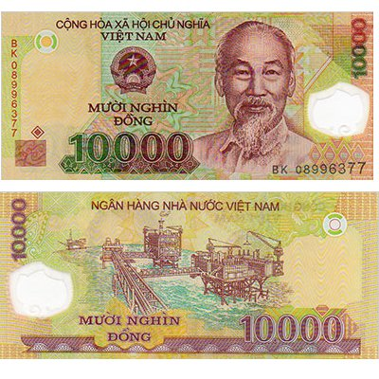
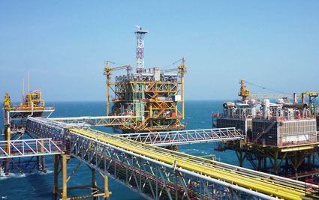
Mặt sau tờ 10.000 đồng là mỏ dầu Bạch Hổ thuộc bồn trũng Cửu Long. Mỏ nằm ở vị trí đông nam, cách bờ biển Vũng Tàu khoảng 145 km. Đây là mỏ cung cấp dầu mỏ chủ yếu cho Việt Nam hiện nay.

Slide 12
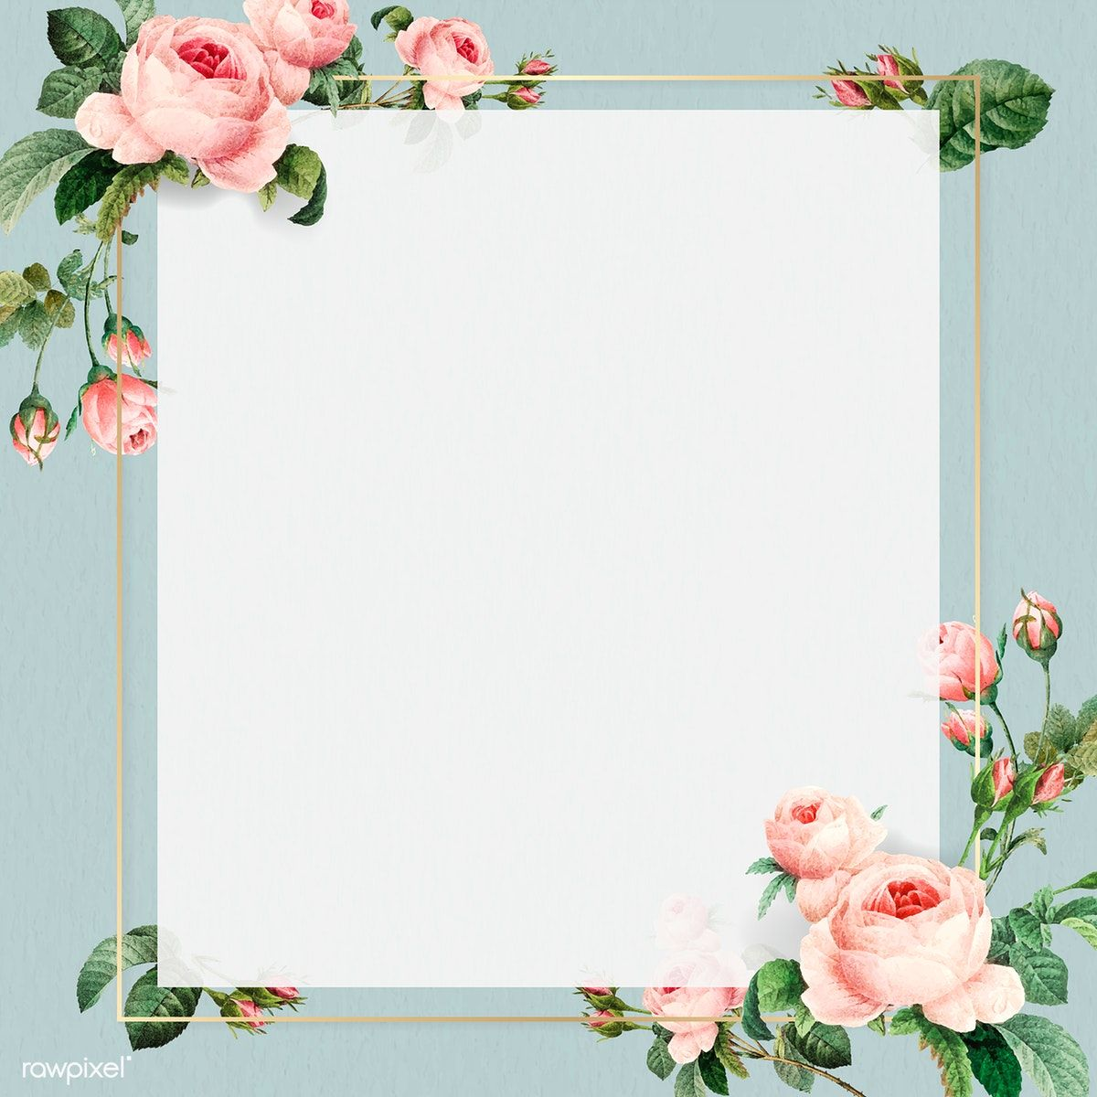
Kết luận:
*Giống nhau: Mặt trước đều có ảnh Bác Hồ, có dòng chữ cộng hòa xã hội chủ nghĩa Việt Nam , có hình quốc huy nước Việt Nam , có số mệnh giá của tờ bạc , có số sêri. Mặt sau có dòng chữ Ngân hàng nhà nước Việt Nam .

Slide 13
Kết luận:
*Khác nhau:
- Tờ hai nghìn đồng làm bằng giấy, mặt sau có hình nhà máy dệt sợi, màu xám trắng.
- Tờ năm nghìn đồng làm bằng giấy, mặt sau có hình nhà máy thủy điện, màu xanh Cửu Long
- Tờ mười nghìn đồng làm bằng polyme, mặt sau có hình giàn khoan khai thác dầu khí, màu vàng nâu .

Slide 14
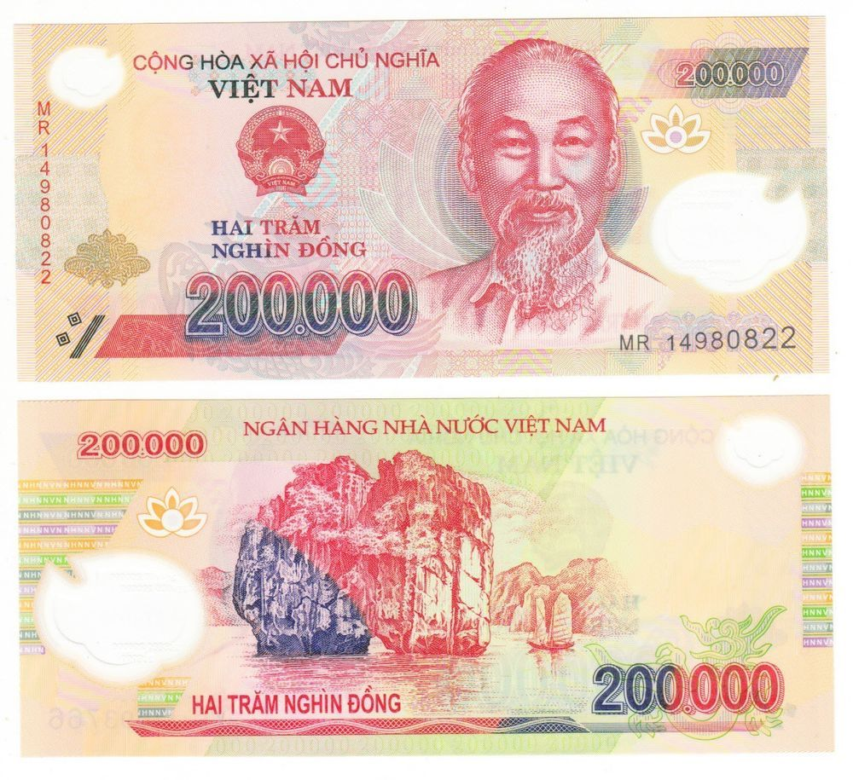
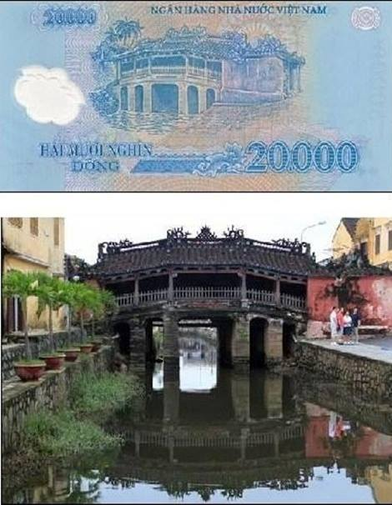
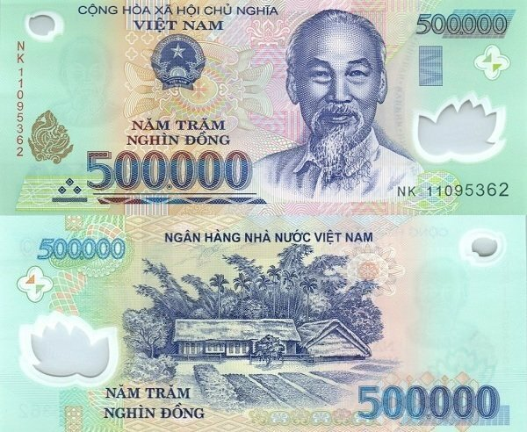
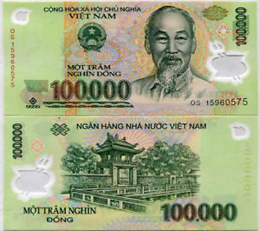
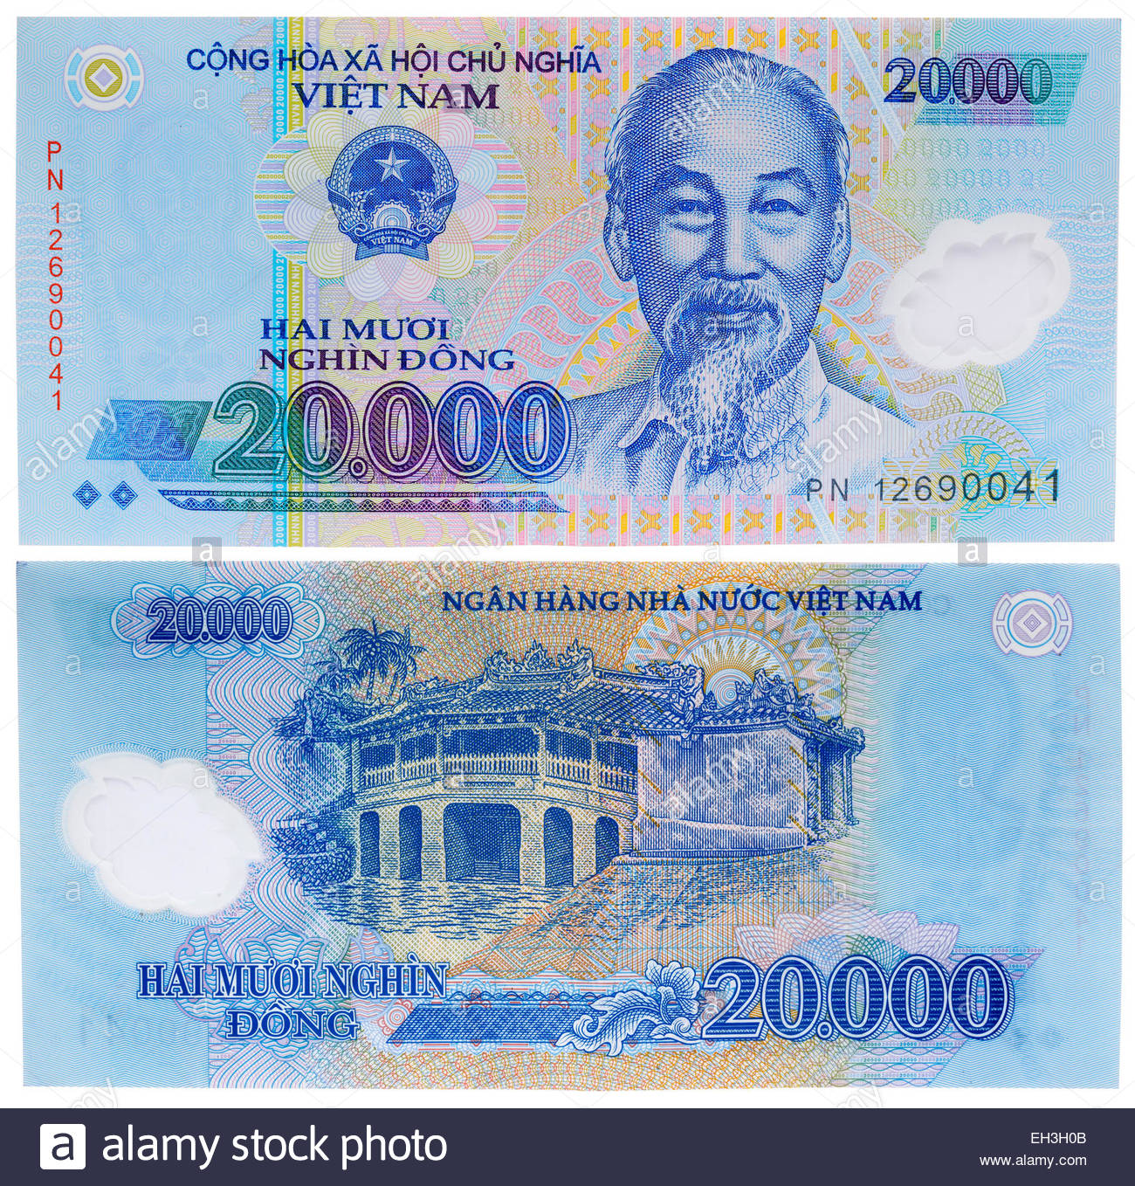
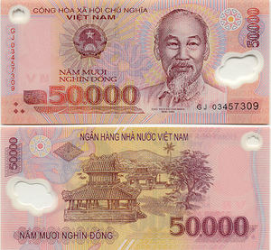
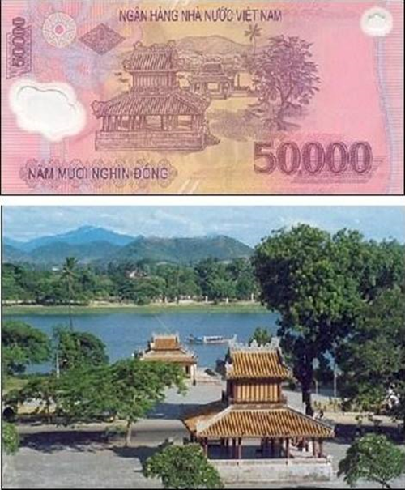
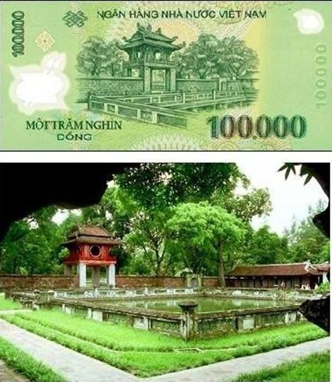
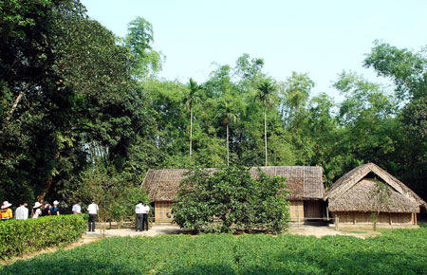
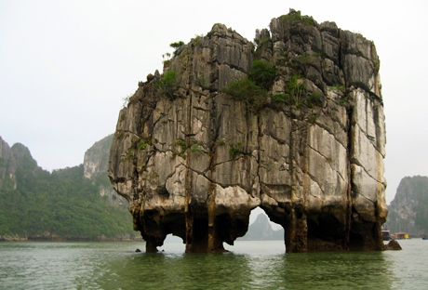
Nghênh Lương Đình – Phu Văn Lâu – Huế
Ngôi nhà tranh 5 gian tại Làng Sen, Nam Đàn, Nghệ An.
Văn miếu Quốc Tử Giám – Hà Nội
Hòn Đỉnh Hương thuộc Vịnh Hạ Long (Quảng Ninh).
Chùa Cầu– Hội An

Slide 15

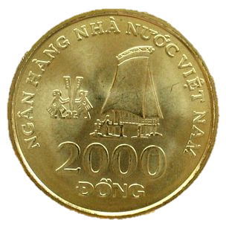
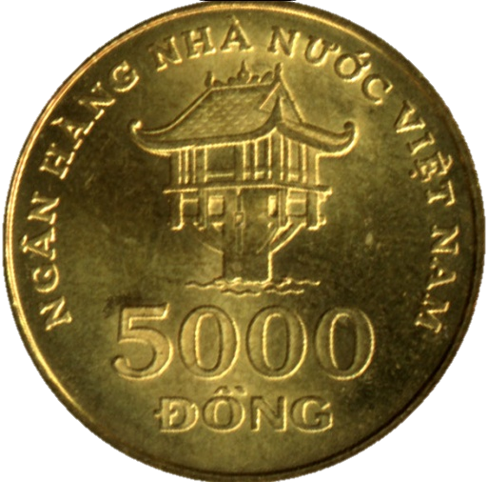
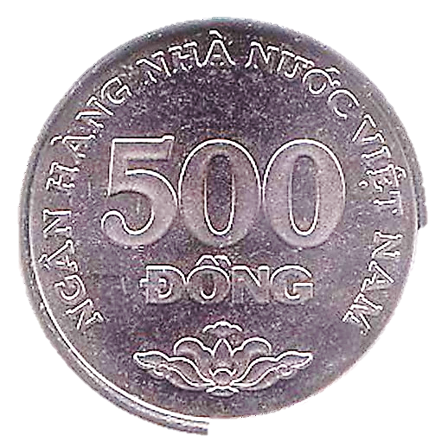
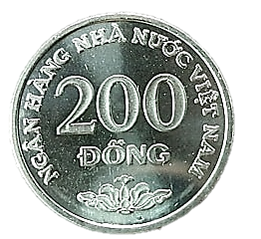
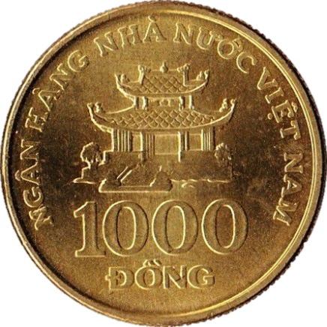
Ngoài ra còn có các loại tiền xu:

Slide 16
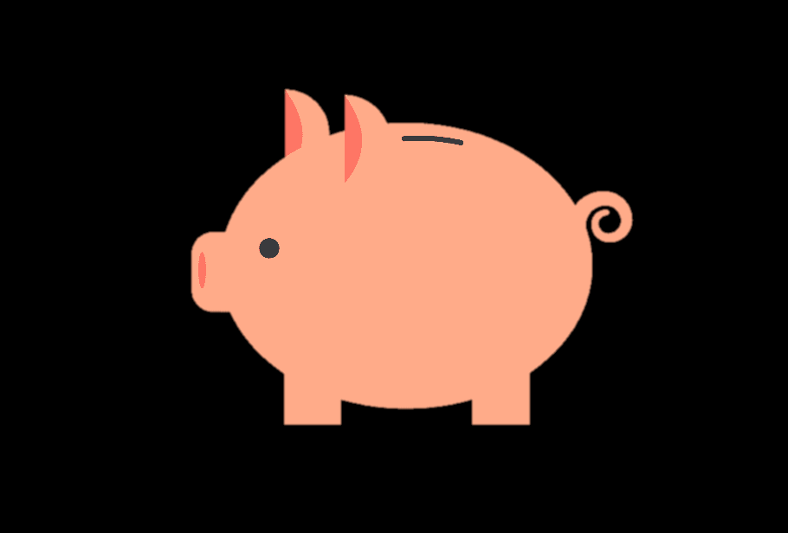
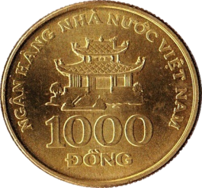
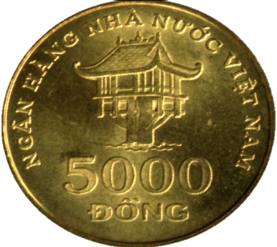
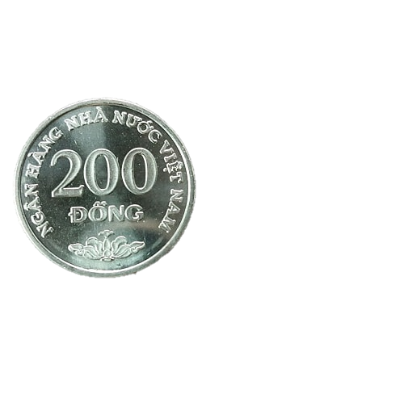


Bài 1/130: Trong mỗi chú lợn có bao nhiêu tiền?
a,
b,
6200 đồng
8400 đồng

Slide 17




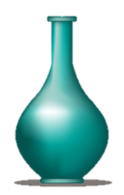

Bài 3/131: Xem tranh rồi trả lời các câu hỏi sau:
Lược
4000 đồng
Bút chì
1500 đồng
Bóng bay
1000 đồng
Lọ hoa
8700 đồng
Truyện
5800 đồng
a, Trong các đồ vật trên, đồ vật nào có giá tiền ít nhất? Đồ vật nào có giá tiền nhiều nhất?
- Mua một quả bóng bay và một chiếc bút chì hết 2500 đồng.
- Giá tiền một lọ hoa nhiều hơn giá tiền một cái lược là 4700 đồng.
b, Mua một quả bóng bay và một chiếc bút chì thì hết bao nhiêu tiền?
c, Giá tiền một lọ hoa nhiều hơn giá tiền một cái lược là bao nhiêu?

Slide 18
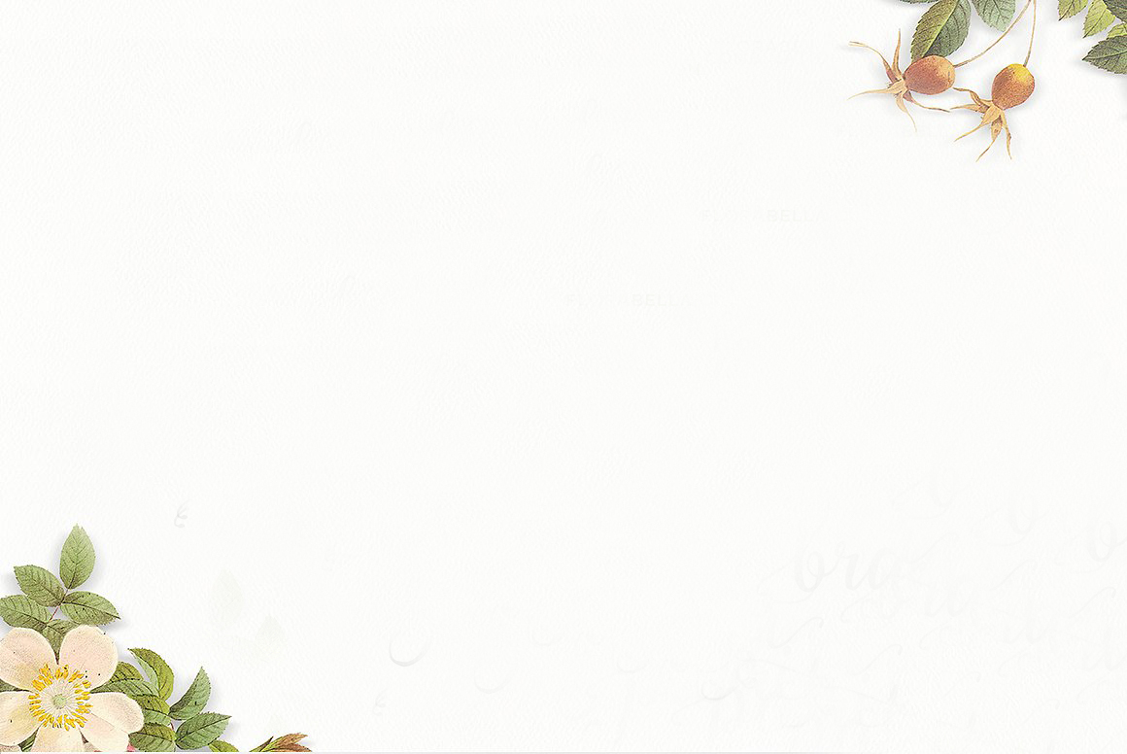
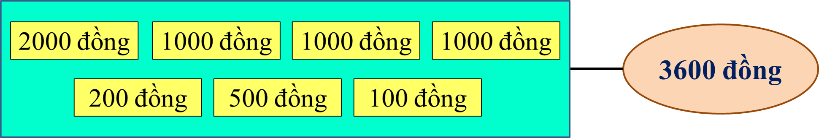
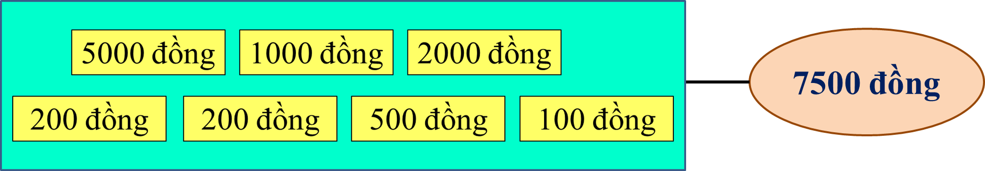
Bài 2/132: Phải lấy ra các tờ giấy bạc nào để được số tiền ở bên phải?
a,
b,

Slide 19
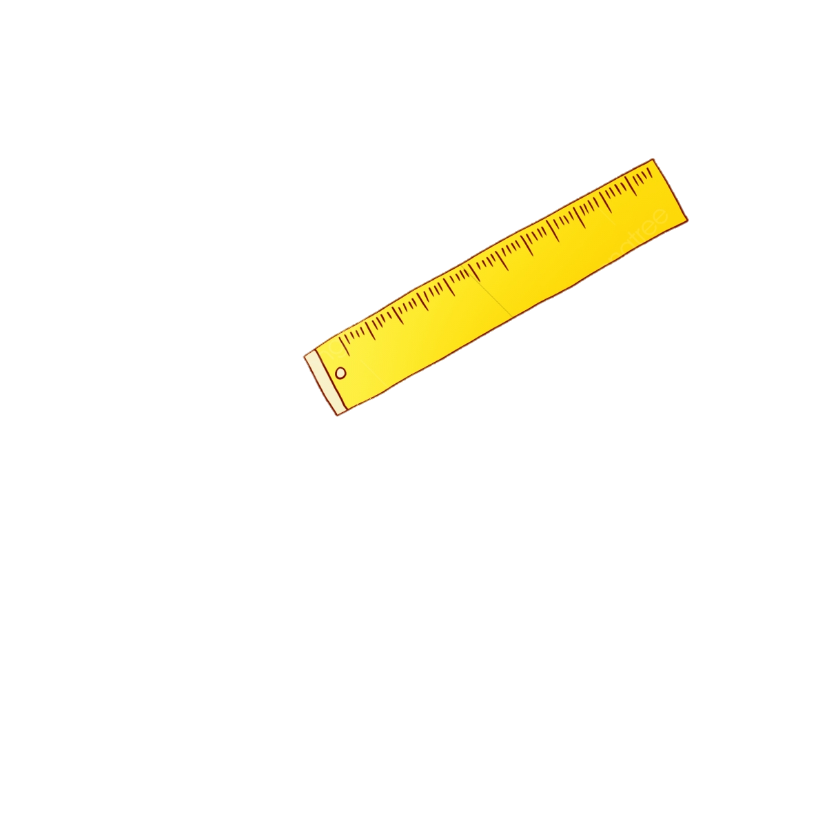
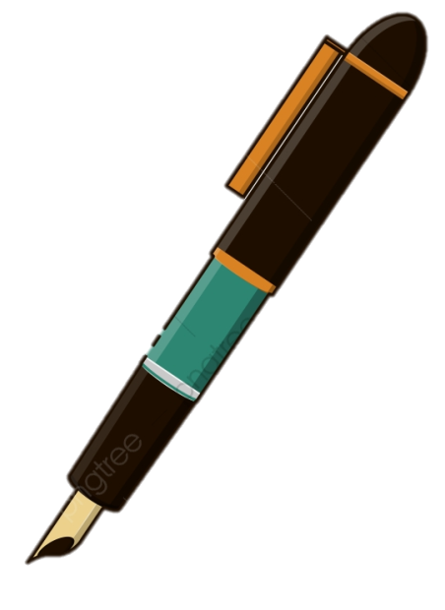
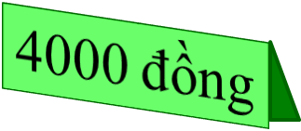
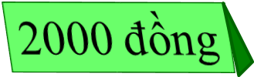
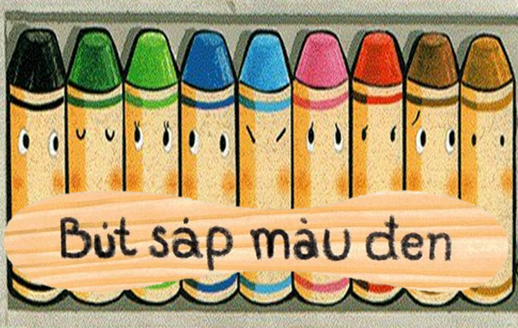
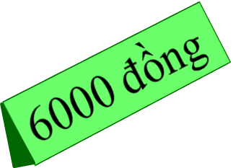
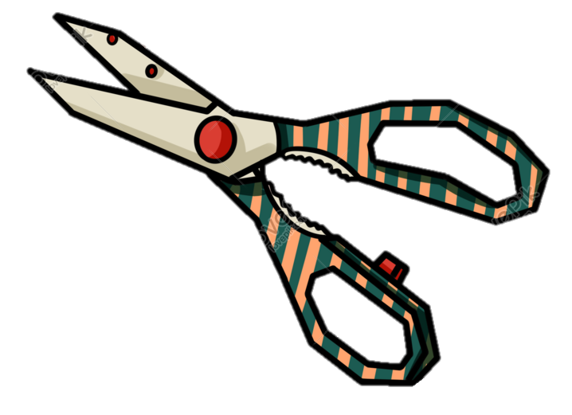
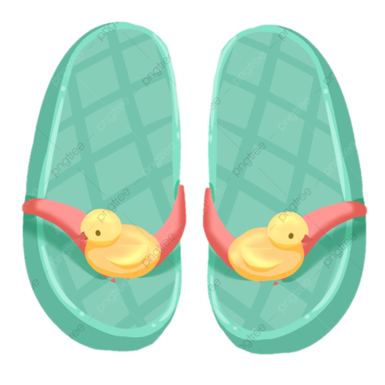
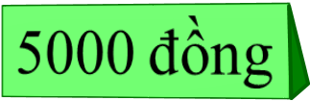
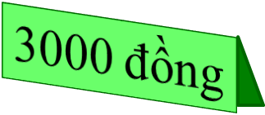
Bài 3/133: Xem tranh rồi trả lời các câu hỏi sau:
a, Mai có 3000 đồng, Mai có vừa đủ tiền để mua được một đồ vật nào?
b, Nam có 7000 đồng, Nam có vừa đủ tiền để mua được những đồ vật nào?

Slide 20








TRÒ CHƠI: ĐI CHỢ

Slide 21

Câu 1: Mai có 3000 đồng, Mai có vừa đủ tiền để mua được:
A. 1 cái kéo
B. 1 cái bút
C. 1 đôi dép
Hết giờ
1
2
10
5
9
3
8
6
7
4

Slide 22



Slide 23

Câu 2: Nam có 7000 đồng, Nam có vừa đủ tiền để mua được:
A. 1 hộp sáp màu và 1 cái thước kẻ
B. 1 cái bút máy và 1 cái kéo
C. 1 hộp sáp màu và 1 cái thước kẻ hoặc mua 1 cái bút máy và 1 cái kéo
Hết giờ
1
2
10
5
9
3
8
6
7
4

Slide 24





Slide 25
Chúc các em chăm ngoan học giỏi!

